Slide 1
Teil I: Redoxreaktionen am Beispiel von Schwarzpulver Teil II: Die Umkristallisation von Kaliumnitrat
Pyrotechnik

Slide 2

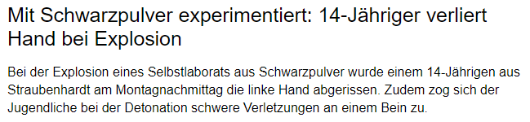


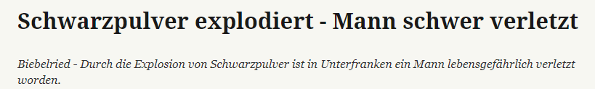
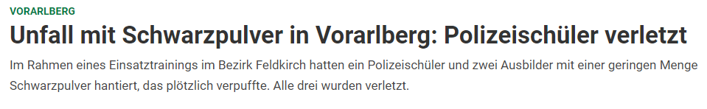
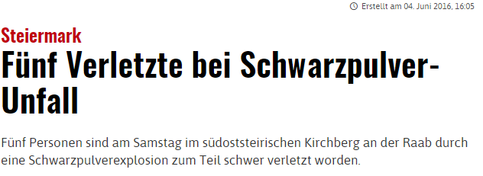
Wieder viele Unfälle mit Schwarzpulver, auch im Jahr 2016…

Slide 3
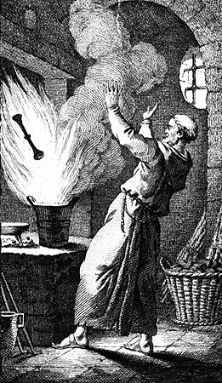
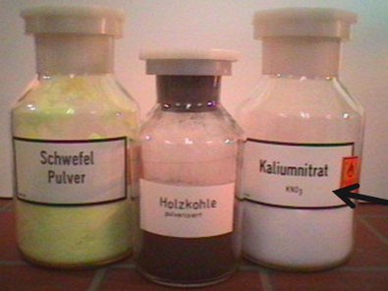
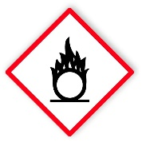
Die Geschichte
∼25 n.Chr. wurde Schwarzpulver schon in Indien und dann in China entdeckt.
∼ Im Jahr 1267 entdeckt Roger Bacon das Schwarzpulver zum ersten Mal in Europa: ein Gemisch aus Salpeter, Holzkohle und Schwefel
Berthold Schwarz (Nigromantikus): ein weiterer Entdecker des Schwarzpulvers
im Jahr 1380
Salpeter
Bildquelle: http://slideplayer.org/slide/792503/
Bildquelle: test.feuerwerk.net/wikiroot/actual/images/f/f3/BertholdSchwarz.jpg

Slide 4
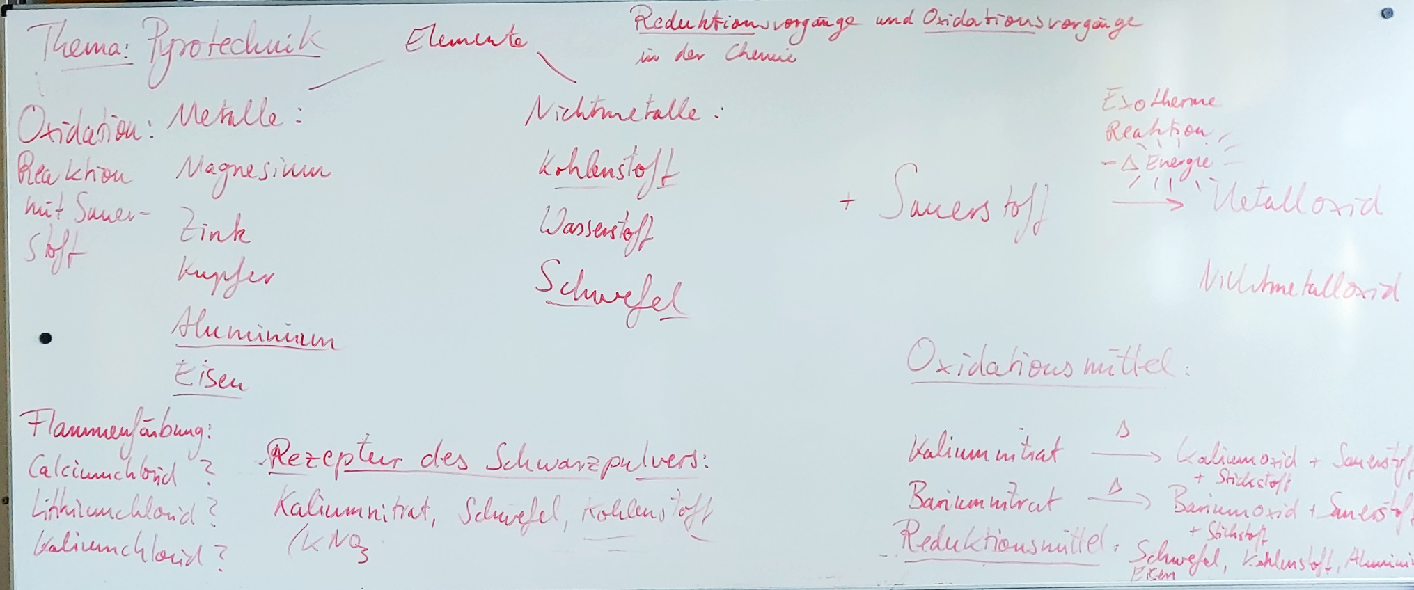
Wiederholung zum Thema Oxidation von Metallen und Nichtmetallen:
Produkte der Oxidation: ·Metalloxide (fest, basisch), z.B. Magnesiumoxid, Eisenoxid, Aluminiumoxid
·Nichtmetalloxide (gasförmig, sauer), z.B. Kohlenstoffdioxid, Schwefeldioxid

Slide 5
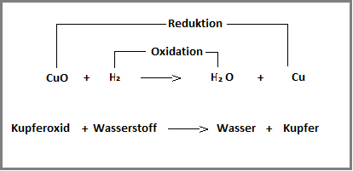
Die Redoxreaktion: Die Oxidation und Reduktion in einer Reaktion
Die Oxidation und Reduktion finden als Teilvorgänge immer gleichzeitig in einer Redoxreaktion statt:
Oxidation = die Teilreaktion, wo
ein Edukt mit Sauerstoff reagiert.
Reduktion= die Teilreaktion, bei
der Sauerstoff vom Edukt
entfernt wird.
Der Stoff, der oxidiert wird, also Sauerstoff aufnimmt, wird Reduktionsmittel genannt.
Das Edukt, das reduziert wird, also Sauerstoff abgibt, wird Oxidationsmittel genannt.

Slide 6

Die chemische Reaktion von Schwarzpulver
74 KNO₃ + 96 C + 30 S + 16 H₂O →
35 N₂ + 56 CO₂ + 14 CO + 3 CH₄ + 2 H₂S + 4 H₂ + 19 K₂CO₃ + 7 K₂SO₄ +
8 K₂S₂O₃ + 2 K₂S + 2 KSCN + (NH4)₂CO₃ + C + S
Edukte:
Reduktionsmittel:
Kohlenstoff (C)
Schwefel (S)
Oxidationsmittel:
Kaliumnitrat (KNO₃ )
brandfördernd
Produkte:
Stickstoff (N₂ )
Kohlenstoffdioxid (CO₂ )
Kohlenstoffmonoxid (CO )
Methan ( CH₄ )
Schwefelwasserstoff ( H₂S )
Wasserstoff (H₂ )
Kaliumcarbonat (K₂CO₃ )
Kaliumsulfat ( K₂SO₄ )
Kaliumdithionit (K₂S₂O₃ )
Kaliumsulfid (K₂S)
Kaliumthiocyanat (KSCN)
Ammoniumcarbonat ( (NH4)₂CO₃ )
-Es handelt sich um eine Deflagration ( Abbrandgeschwindigkeit : v=300- 600 m/s).
Quelle: M. S. Russel, The Chemistry of fireworks, 2000

Slide 7
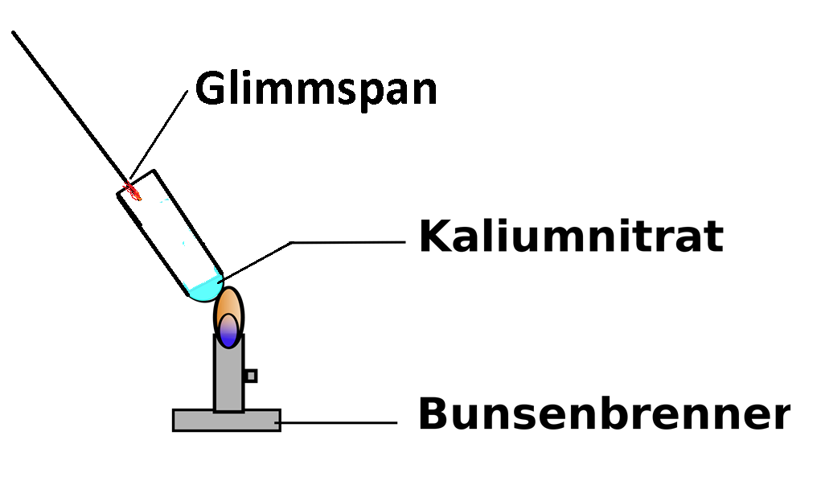
Versuch zum Nachweis, dass
Nitrate sehr gute Oxidationsmittel sind leicht
Sauerstoff abgeben:
Frage des Experiments: ?
Hypothese: ?
Frage des Experiments: Können Nitrate Sauerstoff abgeben?
Hypothese: Ich vermute, dass Nitrate, wie z.B. Kaliumnitrat, Sauerstoff abgeben, wenn sie erwärmt werden. Der freigesetzte Sauerstoff kann durch die Glimmspanprobe nachgewiesen werden. Wenn Sauerstoff abgegeben wird, dann flammt der Glimmspan auf.
Oxidationsmittel:
Kaliumnitrat (KNO₃ )
brandfördernd
Bildquelle:https://de.wikibooks.org/wiki/Anorganische_Chemie_f%C3%BCr_Sch%C3%BCler/_Erforschen_des_Verbrennungsvorgangs#/media/Datei:Erforschen_des_Verbrennungsvorgangs4.svg (abgerufen am 13.12.22; Bild wurde verändert)

Slide 8
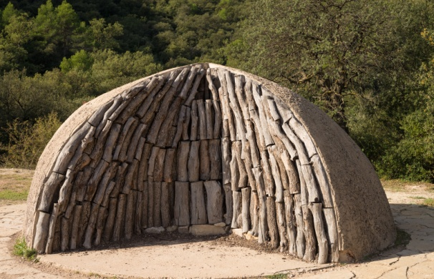
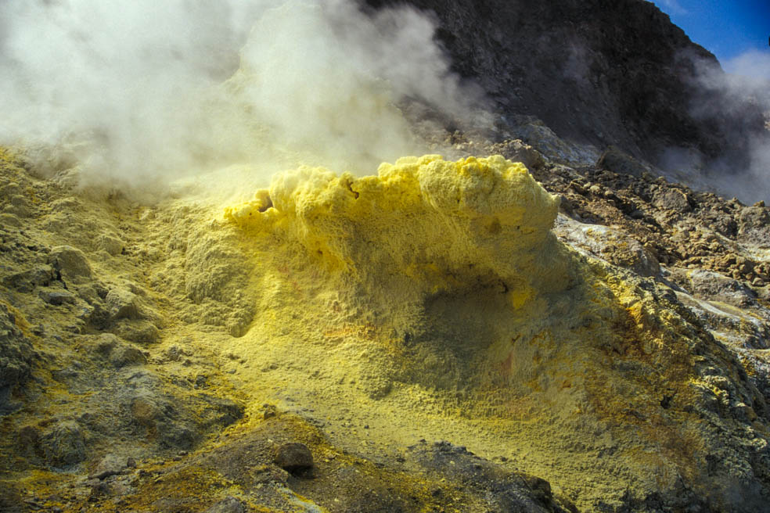
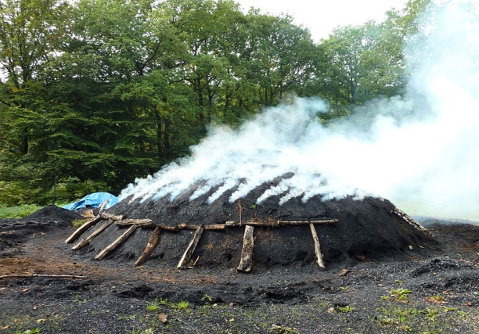
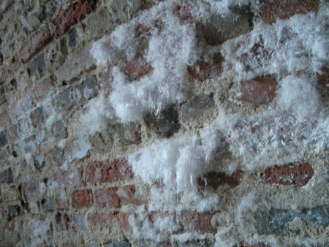
Holzkohle (C)
Schwefel (S)
Bildquelle: http://www.dia-faszination-natur.de/files/white-island521.jpg
Bildquelle: https://www.simplyscience.ch/teens-liesnach-archiv/
Kaliumnitrat (KNO₃)
Doch wie wurde eigentlich
Salpeter gewonnen?
Bildquelle: http://vanillasilence.com/14482/salpeter-mauerwerk/
Bildquelle: http://vanillasilence.com/14482/salpeter-mauerwerk/

Slide 9
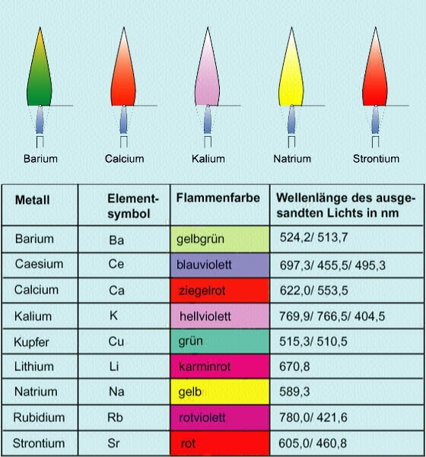

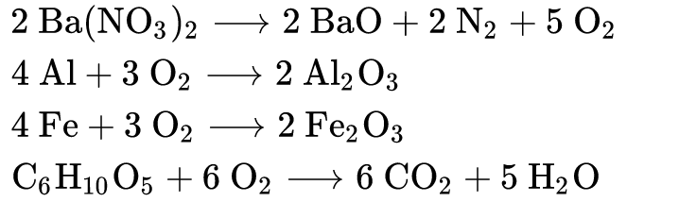
Pyrotechnik
Flammenfärbung: Farbeffekte können durch die Zugabe von Metallsalzen erzielt werden:
Durch die Zugabe von Metallen (Fe, Al, Mg) können Funken oder hell leuchtende Lichteffekte erzielt werden:
Bestandteile einer Wunderkerze:
Oxidationsmittel: Bariumnitrat Reduktionsmittel: Aluminium, Eisen, Bindemittel (Stärke)
Statt Kaliumnitrat wird das Nitrat des
Metalls mit der gewünschten Farbe als Oxidationsmittel verwendet,
z.B. Kupfernitrat (grün), Calciumnitrat (rot)
Bildquellen: Flammenfärbung: https://www.pinterest.de/pin/701576448173159346/
Wunderkerze und Reaktionsgleichungen: www.wikipedia.org, Eintrag: Wunderkerze

Slide 10
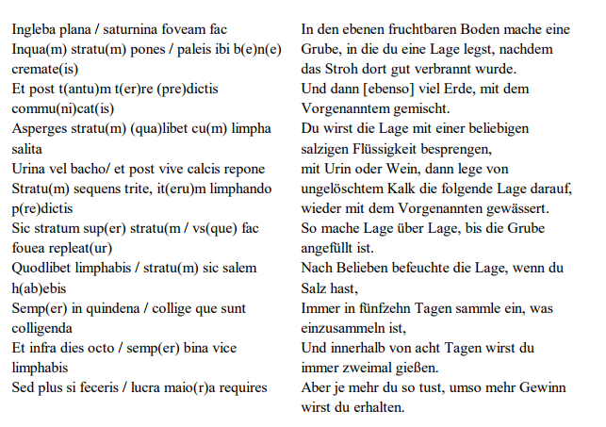
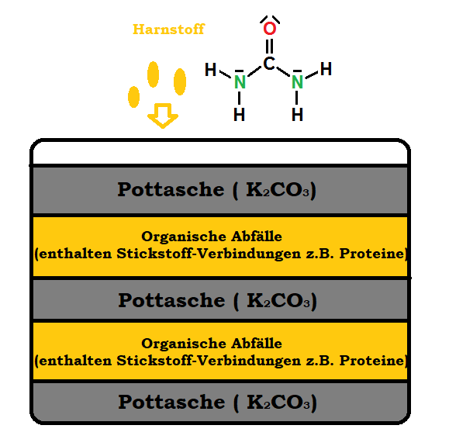
Das Salpeterbecken: der erste Bioreaktor!
Quelle: Konrad Kyeser:; Bellifortis– der Ruprechtkodex (1405)

Slide 11
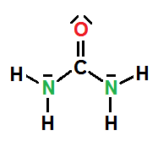
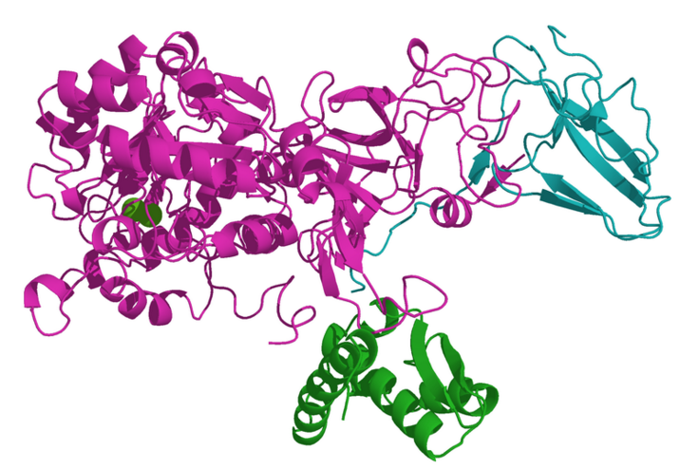
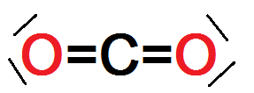
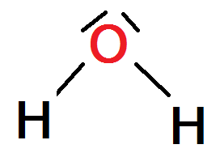

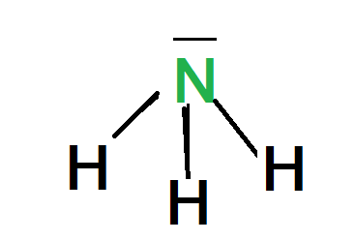


Erklärung 1. Teil:
1. Harnstoff CO(NH₂)₂ wird durch Bodenbakterien zu Ammoniak (NH₃) abgebaut, das in Wasser NH₄OH bildet und in NH₄⁺ und OH⁻ -Ionen dissoziiert (basisch).
Das Enzym Urease
Quelle: Alberts; Molecular Biology of the cell 5th edition ( 2008)

Slide 12

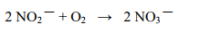

Erklärung 2. Teil:
2. Die Nitritbakterien ( Nitrosomonas) setzen die Ammonium-Ionen unter Sauerstoffverbrauch weiter zu Nitrit-Ionen um:
3. Die ebenfalls in der Erde vorhandenen Nitratbakterien (Nitrobacter) bilden aus den Nitrit-Ionen mit weiterem Sauerstoff Nitrat-Ionen
4. In einer Austauschreaktion wird im Kaliumcarbonat das Carbonation gegen das Nitrat-Ion ausgetauscht.
K₂CO₃ + 2 NO₃ ⁻ → 2 KNO₃ (aq) + CO₃²⁻

Slide 13
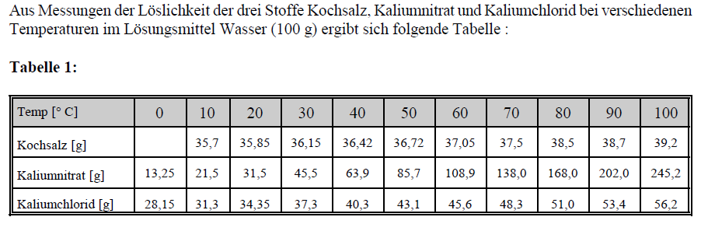
Aufreinigung der Lösung
Wie kann das Kaliumnitrat von den anderen gelösten Salzen ( KCl, NaCl, K₂CO₃ ….) getrennt werden?

